Slide 1
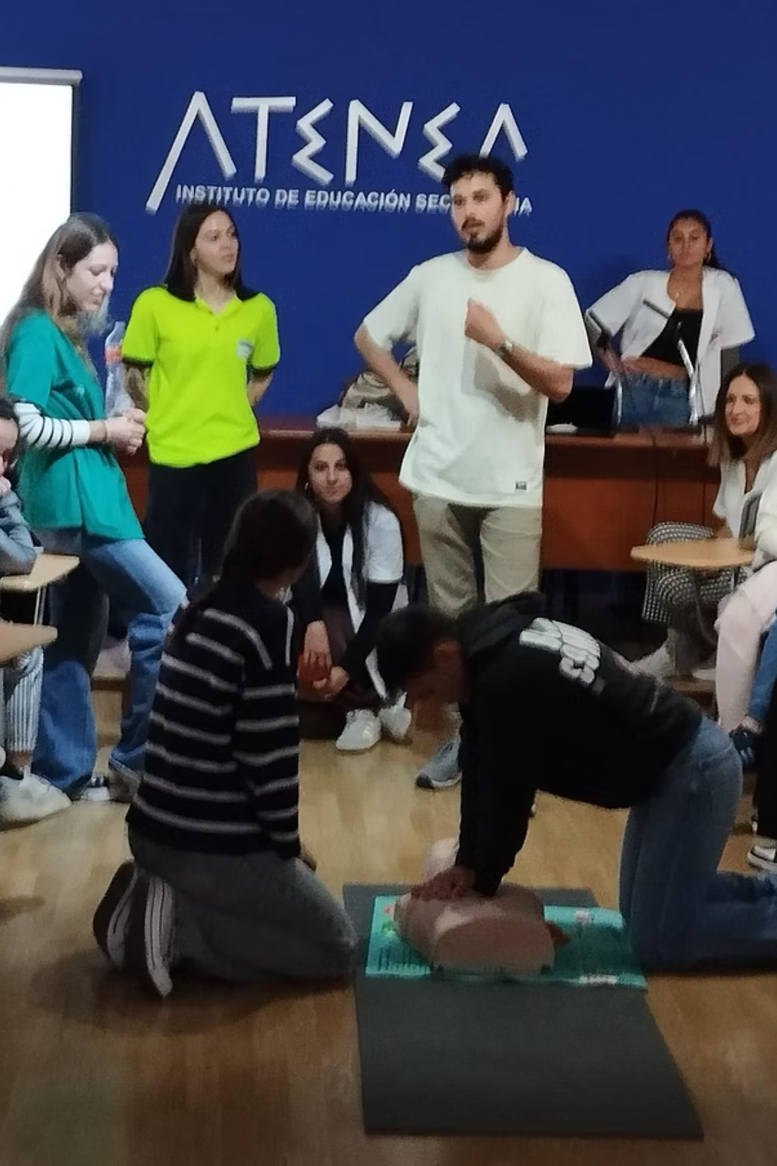
Taller de Primeros Auxilios
Organizado por el Departamento de FOL del IES Atenea
Impartido por el Centro de Salud Pío XII de Ciudad Real

Slide 2
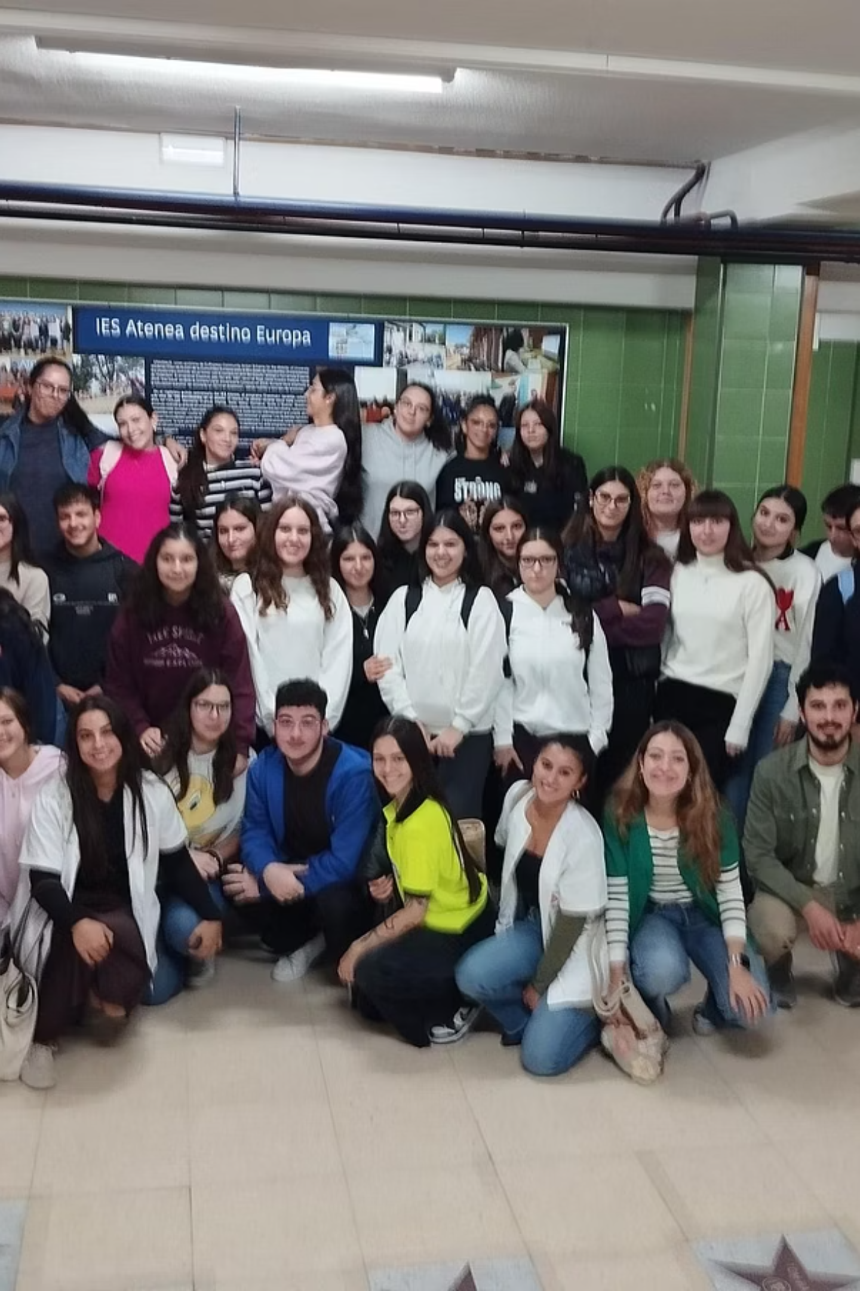
Un Taller para Salvar Vidas
¿A quién va dirigido?
Objetivos principales
Todos los alumnos de 1º de Formación Profesional del IES Atenea participaron en esta iniciativa formativa fundamental para su desarrollo personal y profesional.
Capacitar en habilidades básicas de respuesta ante emergencias
Proporcionar formación práctica aplicable en la vida cotidiana
Preparar para actuar con seguridad y eficacia en situaciones críticas

Slide 3



El Equipo Profesional que Nos Acompañó
Enfermeros Docentes
Coordinadora
Gestión y Apoyo
José Mario, Laura, Ana y Ruth del Centro de Salud Pío XII compartieron su experiencia y conocimientos profesionales
María Dolores Camacho dirigió y organizó todo el proceso formativo con excelencia
María José Barreda, Trabajadora Social, fue clave en la coordinación y gestión para hacer posible esta actividad

Slide 4
Contenidos Clave del Taller
01
02
Reanimación Cardiopulmonar (RCP)
Control de Hemorragias
Técnicas de compresión torácica y ventilación boca a boca para restablecer la circulación sanguínea en casos de paro cardíaco
Métodos de presión directa, taponamiento y vendaje para detener sangrados y prevenir el shock hipovolémico
03
04
Maniobra de Heimlich
Posición Lateral de Seguridad
Técnica de compresiones abdominales para despejar obstrucciones en las vías respiratorias y evitar la asfixia
Colocación segura de personas inconscientes y técnicas apropiadas de traslado sin agravar lesiones

Slide 5
Metodología Activa y Participativa
Práctica con Maniquíes
Simulaciones Reales
Aprendizaje Colaborativo
Los alumnos realizaron ejercicios de RCP sobre maniquíes profesionales, perfeccionando el ritmo y la profundidad de las compresiones
Uso de materiales auténticos de vendaje y curas para recrear situaciones de emergencia de forma realista y práctica
Trabajo en equipos pequeños para fomentar la cooperación, el intercambio de conocimientos y la resolución conjunta de casos prácticos

Slide 6
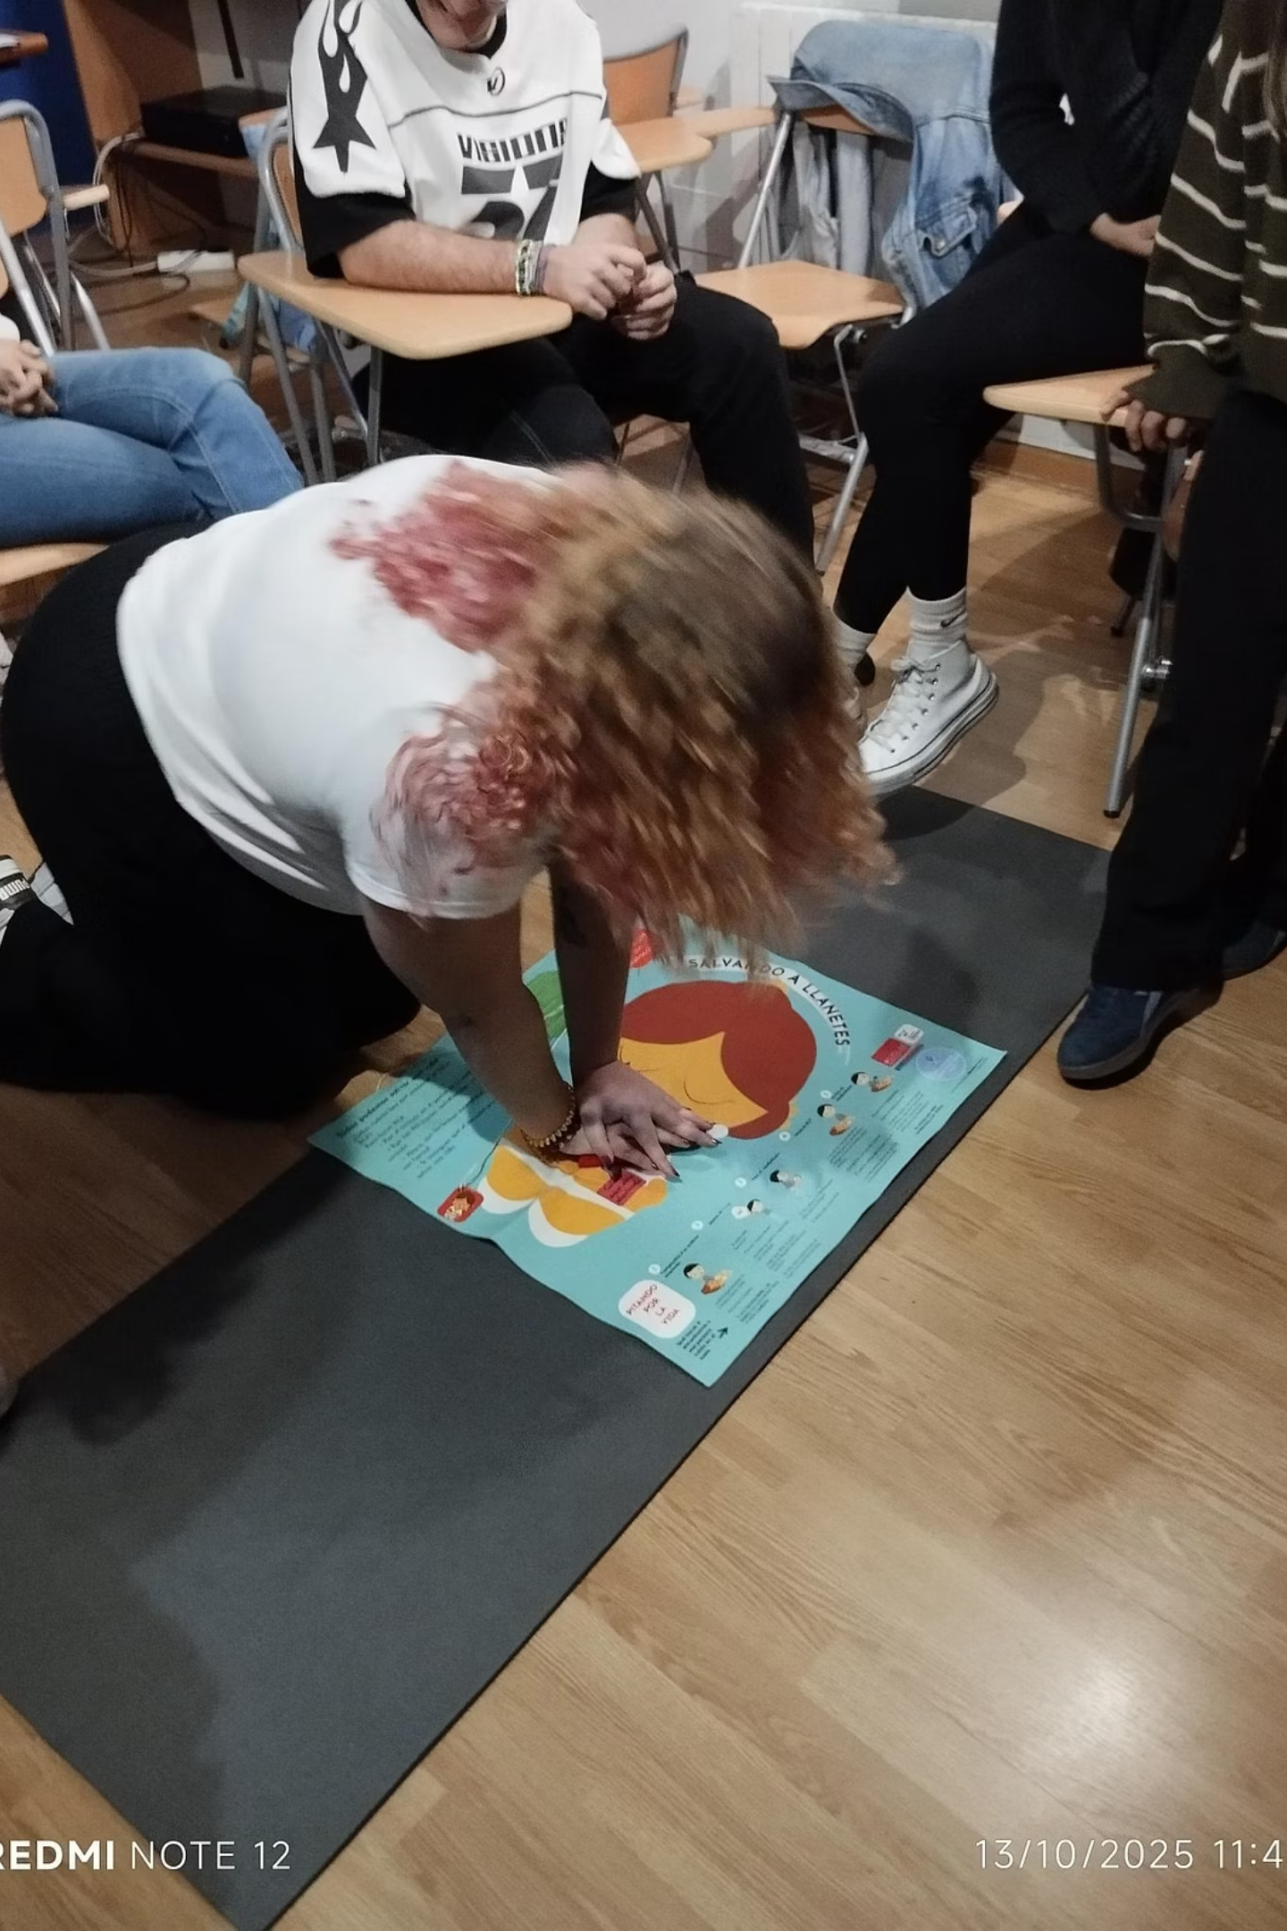
Alumnos del IES Atenea practicando técnicas de reanimación cardiopulmonar bajo la supervisión experta de los profesionales del Centro de Salud Pío XII

Slide 7
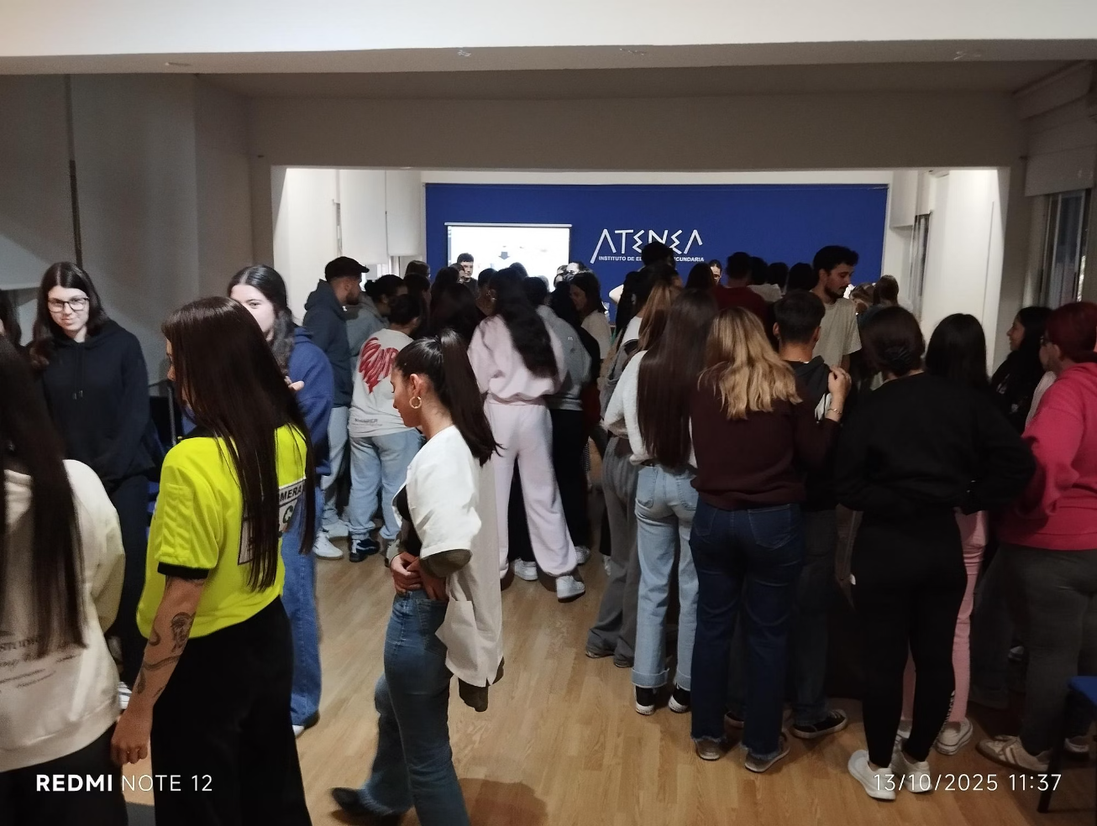
Impacto en los Alumnos
"Ahora sé cómo actuar en una emergencia real y me siento preparado para ayudar"
Comentario de un alumno participante
Mayor confianza personal
Responsabilidad social
Los estudiantes ganaron seguridad en su capacidad de responder ante situaciones críticas
Conciencia de su papel activo en la protección de la salud de su comunidad
Preparación integral
Competencias aplicables tanto en su futuro entorno laboral como en su vida cotidiana

Slide 8








La Importancia de la Coordinación Interinstitucional
IES Atenea
Centro de Salud Pío XII
Compromiso educativo y formación integral del alumnado
Experiencia profesional y recursos sanitarios especializados
Gestión Social
Trabajo Conjunto
Apoyo logístico y coordinación de recursos por parte del equipo de Trabajo Social
Coordinación efectiva para el beneficio de la comunidad educativa
Este modelo de colaboración entre instituciones educativas y sanitarias representa un ejemplo de cómo unir esfuerzos para crear programas formativos de alto impacto social.

Slide 9
¿Por qué Aprender Primeros Auxilios?
3-5
70%
x10
Minutos críticos
Emergencias en el hogar
Mayor supervivencia
Tiempo promedio de respuesta antes de que llegue la ayuda profesional. Tu intervención puede marcar la diferencia
Porcentaje de situaciones de emergencia que ocurren en entornos familiares o cercanos
Las víctimas que reciben RCP inmediata tienen diez veces más probabilidades de sobrevivir
Cada segundo cuenta
Reducir secuelas
Ciudadanía activa
En una emergencia, la rapidez de actuación determina el pronóstico
Una intervención correcta minimiza daños permanentes
Formación que empodera y crea responsabilidad comunitaria

Slide 10
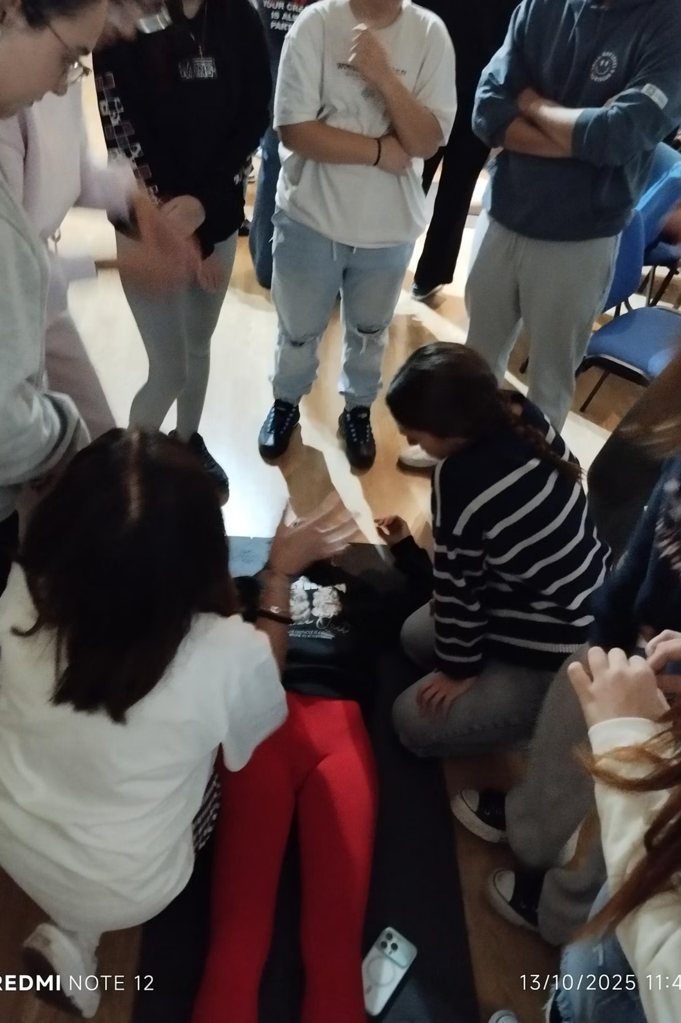
Gracias por Participar y Formaros para Salvar Vidas
El conocimiento salva vidas
Seguid aprendiendo
Os invitamos a profundizar en estos conocimientos, practicar regularmente y compartir lo aprendido con vuestro entorno.
La formación en primeros auxilios es la mejor herramienta que podemos tener ante una emergencia. Habéis dado un paso fundamental.
Compromiso continuo
El IES Atenea y el Centro de Salud Pío XII seguirán trabajando juntos por vuestra seguridad y bienestar.
¡Ahora tenéis el poder de salvar vidas!

